Slide 1
Impact des parasites sur longévité
Université Mohamed Khider Biskra Faculté des Sciences Exactes et des Sciences de la Nature et de la Vie Département des Sciences de la Nature et de la Vie
Présenté par :
Aissaoui Zohra
Omrane Soumia
Zirara Amina
Enseignante:
Mme Geulatti
Groupe : 02
Année Universitaire 2020/2021

Slide 2
Plan de Travail :
Introduction
les facteurs qui agissent sur la longévité
Les parasites et la longévité
Conclusion

Slide 3
Introduction :
La longévité potentielle d'un être vivant est la durée de vie pour laquelle il est programmé en tant qu'espèce biologique. Certains records de longévité atteints par des individus ayant bénéficié d'une durée de vie exceptionnellement longue peuvent même dépasser cette évaluation. La longévité moyenne correspond à l'espérance de vie, laquelle est très variable selon les populations et les générations concernées au sein d'une même espèce.

Slide 4
On pourrait dire que les causes de décès chez les êtres vivants sont, par ordre d'importance, les suivantes :

Slide 5
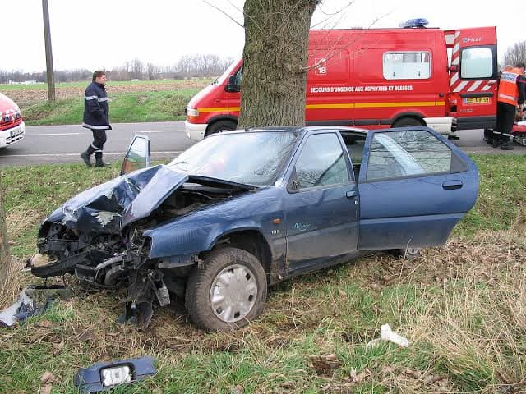
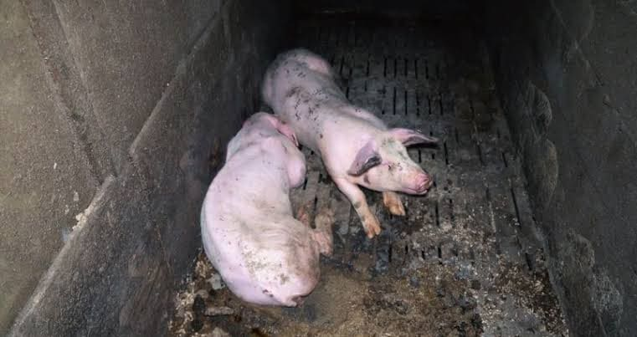
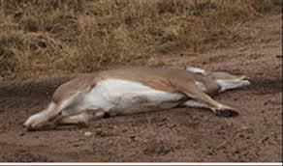
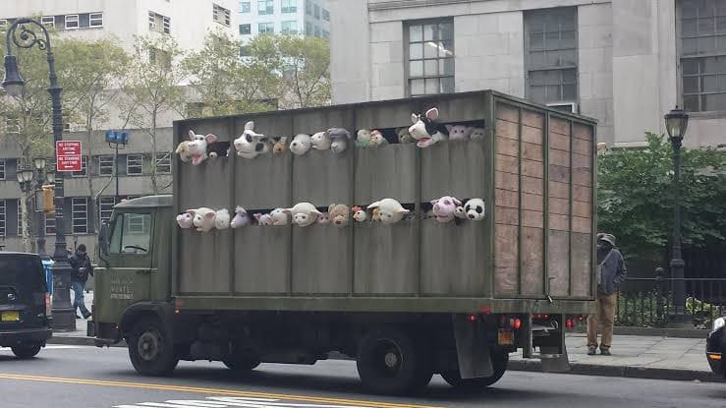
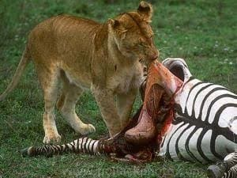
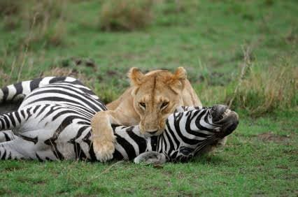
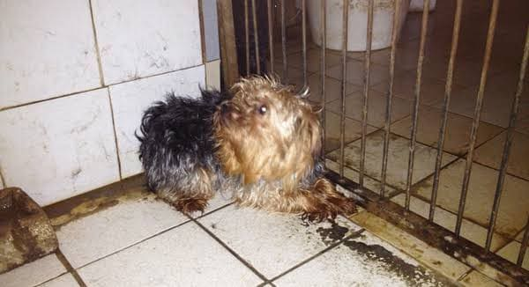
2) les accidents
3) les morts naturelles. L'ignorance des caractéristiques biologiques et psychologiques de ces espèces ne peut que réduire davantage leur longévité.
1) la mort associée à la capture, à l'attente, au transport, à la quarantaine, à l'élevage, à la distribution et à la vente.

Slide 6
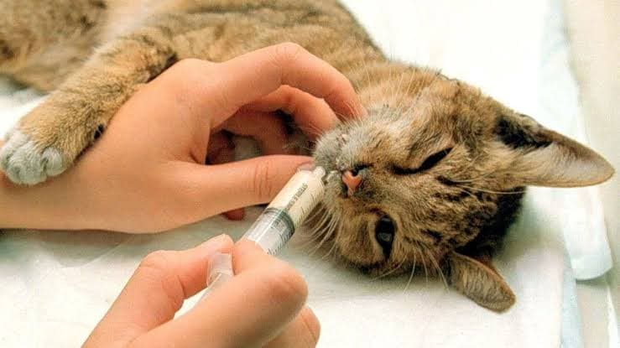
4) les abandons, la mise à mort et l'euthanasie dans les fourrières et les cliniques vétérinaires pour des raisons variées telles que :
* les maladies génétiques dues à la sélection intensive et aux croisements consanguins (maladies osseuses, maladies du système immunitaire, maladies des yeux, du cœur, aberrations anatomiques, etc.)
* les maladies psychosomatiques et psychologiques reliées au stress de la vie en société (cancer, maladies chroniques, anxiété, psychose, stéréotypie, etc.)
* les maladies dues à une alimentation inadéquate (obésité, intoxications, cancer, problèmes glandulaires, urinaires, intestinaux, etc.)

Slide 7
l'anthropomorphisme thérapeutique, les mutilations de convention et la sur vaccination
* les maladies infectieuses
Exemple : les infections parasitaires

Slide 8
Les parasites et la longévité

Slide 9
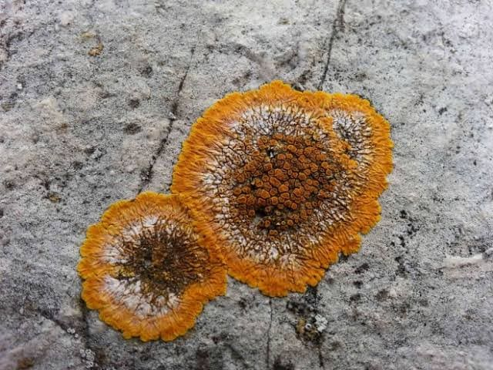
Symbiose et parasitisme :
Les parasites et leurs hôtes vivants sont en permanence étroitement associés les uns avec les autres.
Exemple : Les lichens sont un exemple de symbiose parfaite : chaque lichen est l'association symbiotique entre une algue et un champignon. L'algue nourrit le champignon, et le champignon garde l'algue humide. Aucun des deux ne peut vivre sans l'autre dans la nature !

Slide 10
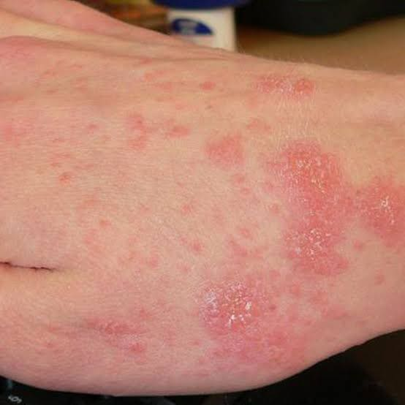
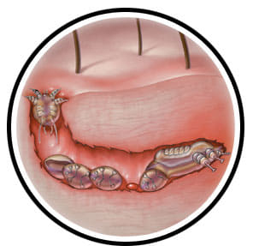
les parasites qui provoque des maladies pas mortelles mais réduire la durée de Vie
Et nuisant
Comme les parasites humains de la peau qui pondent sous la peau
exemple : Le sarcopte, responsable de la gale (Sarcoptes scabiei) est un minuscule insecte

Slide 11
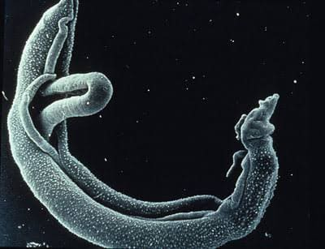
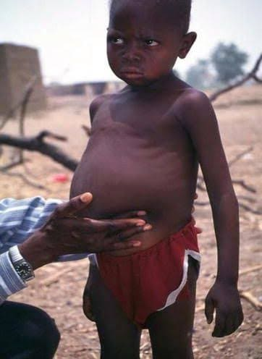
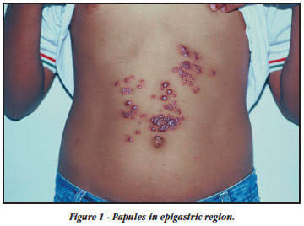
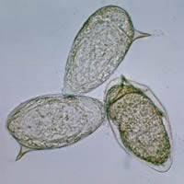
Les parasites mortelles :
exemple : le schistosome est Un ver responsable d’une maladie mortelle

Slide 12
Conclusion :
L’association de la substitution et d’une meilleure hygiène de vie et des meilleurs conditions d'hygiène doit nous permettre, grâce à un contrôle médical rigoureux, d’améliorer notre santé et d’augmenter notre longévité.

Slide 13
Merci pour votre Attention

